Slide 1
ডিজিটাল ক্লাসে সবাইকে স্বাগতম

Slide 2
শিক্ষক পরিচিতি
সুজিত দেব
সহকারি শিক্ষক
শ্র্রীমতপুর সরকারি প্রাথমিক বিদ্যালয়
নবীগঞ্জ ,হবিগঞ্জ ।
sujitdeb142@gmail.com

Slide 3
পাঠ পরিচিতি
বিষয়:প্র্রাথমিক বিজ্ঞান
শ্রেণি:তৃতীয়
পাঠের শিরোনাম:খাদ্য(খাদ্য সংরক্ষন)
পাঠ্যাংশ:আমরা কী কী উপায়ে –খাদ্য সংরক্ষন করা যায় ।
অধ্যায়:সপ্তম
সময়:৪০ মিনিট ।

Slide 4
শিখনফল
এই পাঠ শেষে শিক্ষার্থীরা ------
৮.3.3 মৌসুমী ফল ও সবজি কীভাবে সংরক্ষন করা যায় তা উল্লেখ করতে পারবে ।

Slide 5
পূর্ব পাঠ পুনরালোচনা
সবজিতে কোন কোন পুষ্টি প্রচুর পরিমাণে থাকে ?
গ্রীষ্মকালীন তিনটি সবজির নাম লিখ ।
সবজি না খেলে কী হয় ?
সারা বছর পাওয়া যায় এমন তিনটি সবজির নাম লিখ ।

Slide 6
আমাদের আজকের পাঠ
খাদ্য (খাদ্য সংরক্ষন)
অধ্যায়:৭
পৃষ্ঠা নং – ৫১

Slide 7
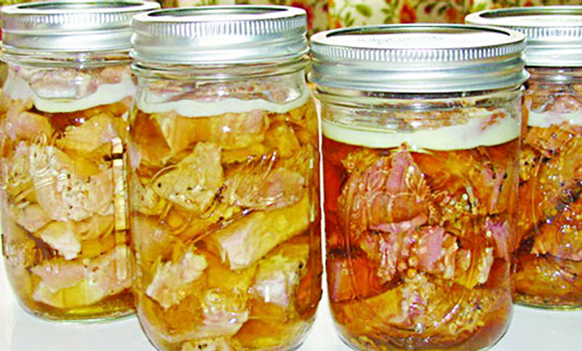
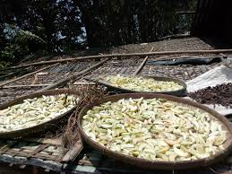
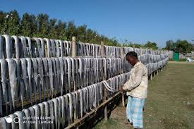
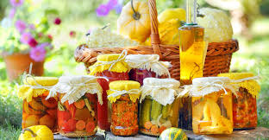
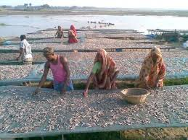
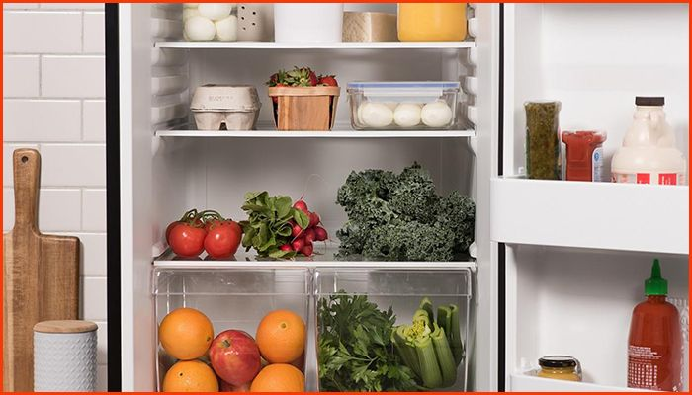
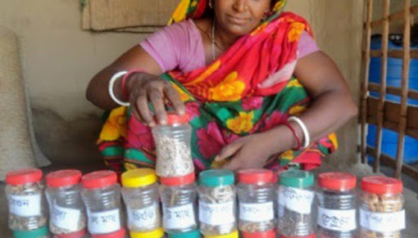
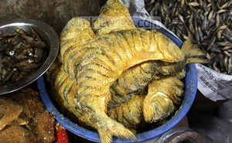
তোমরা মনোযোগ সহকারে নিচের ছবিগুলো দেখ ।

Slide 8
আমরা কী কী উপায়ে খাদ্য সংরক্ষন করি ?
তোমরা নিচের ছকের মতো একটি ছক তৈরি কর
তোমরা বাসায় কীভাবে বিভিন্ন প্রকার খাদ্যদ্রব্য , সবজি, মাছ , মাংস ,এবংফলমূল সংরক্ষণ করা হয় তার তালিকা কর ।
খাদ্য | সংরক্ষণের উপায়
ফল ও সবজি
রিফ্রিজারেটর , বোতলজাত করে ।
মাছ এবং মাংস
রিফ্রিজারেটর , শুটকি করে ।
চাল ও ডাল
রোদে শুকিয়ে ।

Slide 9
খাদ্য সংরক্ষণের উপায়
খাদ্য সংরক্ষণের বিভিন্ন উপায় রয়েছে । যেমন -
শুকিয়ে
রোদে অথবা চুলার আগুনে শুকিয়ে খাদ্য সংরক্ষণ করা যায় ।
অনেক রকমের খাদ্য যেমন- ফল, সবজি , মাছ ,মাংস , শস্য এবং ডাল শুকিয়ে সংরক্ষণ করা হয় ।

Slide 10
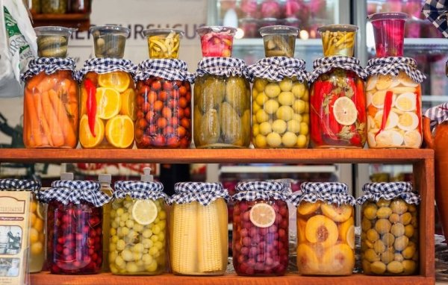
বোতলজাত/টিনজাত করে
খাদ্যদ্রব্য নির্দিষ্ট তাপমাত্রায় নির্দিষ্ট সময় ধরে উত্তপ্ত করে বোতলে ভরে সংরক্ষণ করা যায় । ফল, সবজি , মাছ ,মাংস এবং রান্না করা খাবার এভাবে সংরক্ষণ করা যায় ।

Slide 11
রিফ্রিজারেশন
রিফ্রিজারেশন হচ্ছে এক ধরনের প্রক্রিয়া যার মাধ্যমে ঠান্ডায় খাদ্য সংরক্ষণ করা যায় । সবজি, ফল ,মাছ ,মাংস ইত্যাদি বিভিন্ন খাদ্য ঠান্ডায় সংরক্ষণের কাজে রিফ্রিজারেটর ব্যবহৃত হয় ।এছাড়া আচার তৈরি করে , বেশি করে লবণ দিয়ে এবং বরফ দিয়েও খাদ্য সংরক্ষণ করা হয় ।

Slide 12
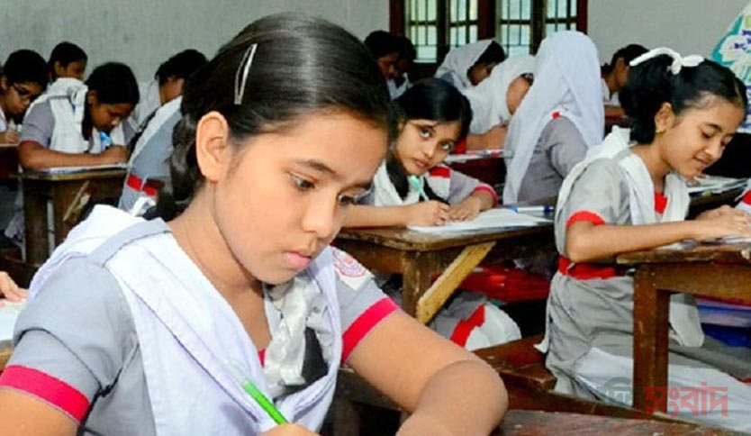
একক কাজ
আমরা কী কী উপায়ে খাদ্য সংরক্ষণ করি ?

Slide 13
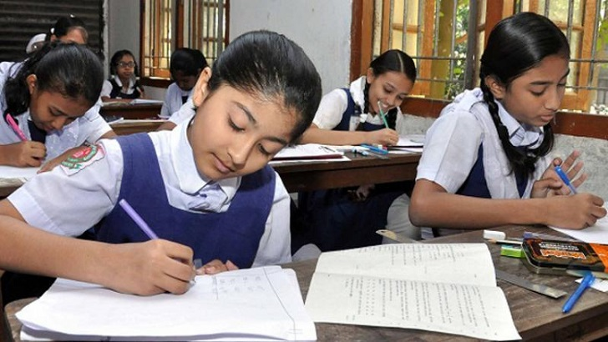
জোড়ায় কাজ
নিচের ছকের মতো ছক তৈরি করে কী কী উপায়ে খাদ্য সংরক্ষণ করা হয় তার তালিকা কর ।
খাদ্য | সংরক্ষণের উপায়

Slide 14
খাদ্য সংরক্ষণ
সংরক্ষণ ।
শুকিয়ে
খাদ্য সংরক্ষণের উপায়
রোদে অথবা চুলার আগুনে শুকিয়ে খাদ্য সংরক্ষণ করা যায় ।
অনেক রকমের খাদ্য যেমন- ফল, সবজি , মাছ ,মাংস , শস্য এবং ডাল শুকিয়ে সংরক্ষণ করা হয় ।
খাদ্যদ্রব্য নির্দিষ্ট তাপমাত্রায় নির্দিষ্ট সময় ধরে উত্তপ্ত করে বোতলে ভরে সংরক্ষণ করা যায় । ফল, সবজি , মাছ ,মাংস এবং রান্না করা খাবার এভাবে সংরক্ষণ করা যায় ।
বোতলজাত/টিনজাত করে
রিফ্রিজারেশন হচ্ছে এক ধরনের প্রক্রিয়া যার মাধ্যমে ঠান্ডায় খাদ্য সংরক্ষণ করা যায় । সবজি, ফল ,মাছ ,মাংস ইত্যাদি বিভিন্ন খাদ্য ঠান্ডায় সংরক্ষণের কাজে রিফ্রিজারেটর ব্যবহৃত হয় ।এছাড়া আচার তৈরি করে , বেশি করে লবণ দিয়ে এবং বরফ দিয়েও খাদ্য সংরক্ষণ করা হয় ।
রিফ্রিজারেশন

Slide 15
মূল্যায়ন
খাদ্য সংরক্ষণের উপায়গুলোর নাম বল ।
খাবার কেন নষ্ট হয় ?
আমরা অসুস্হ ও দুর্বল হই কেন ?
খাদ্য কেন সংরক্ষণ করা প্রয়োজন ?

Slide 16
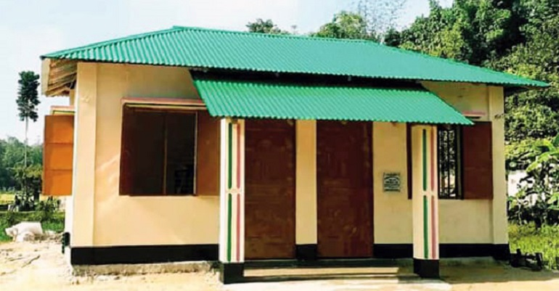
বাড়ির কাজ
আমরা কী কী উপায়ে খাদ্য সংরক্ষণ করি তার তালিকা তৈরি করে আনবে ?

Slide 17
ধন্যবাদ সবাই ভালো থেকো ,সুস্হ থেকো ।

